Slide 1

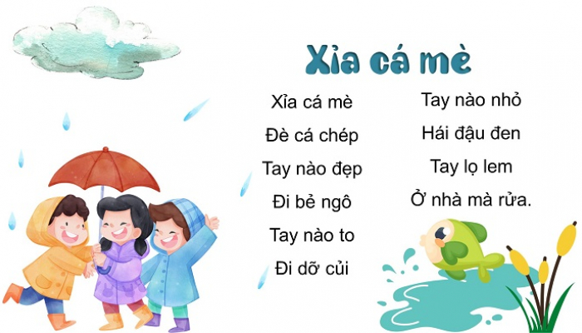
Mở đầu
Trò chơi đồng dao Xỉa cá mè đè cá chép

Slide 2

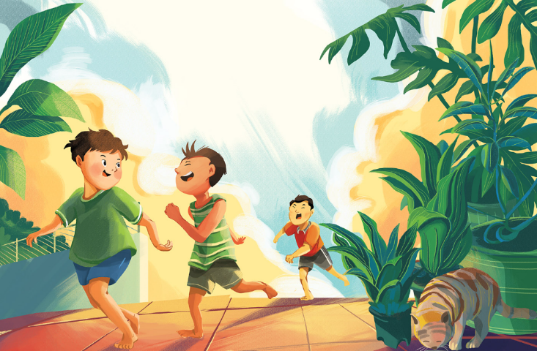
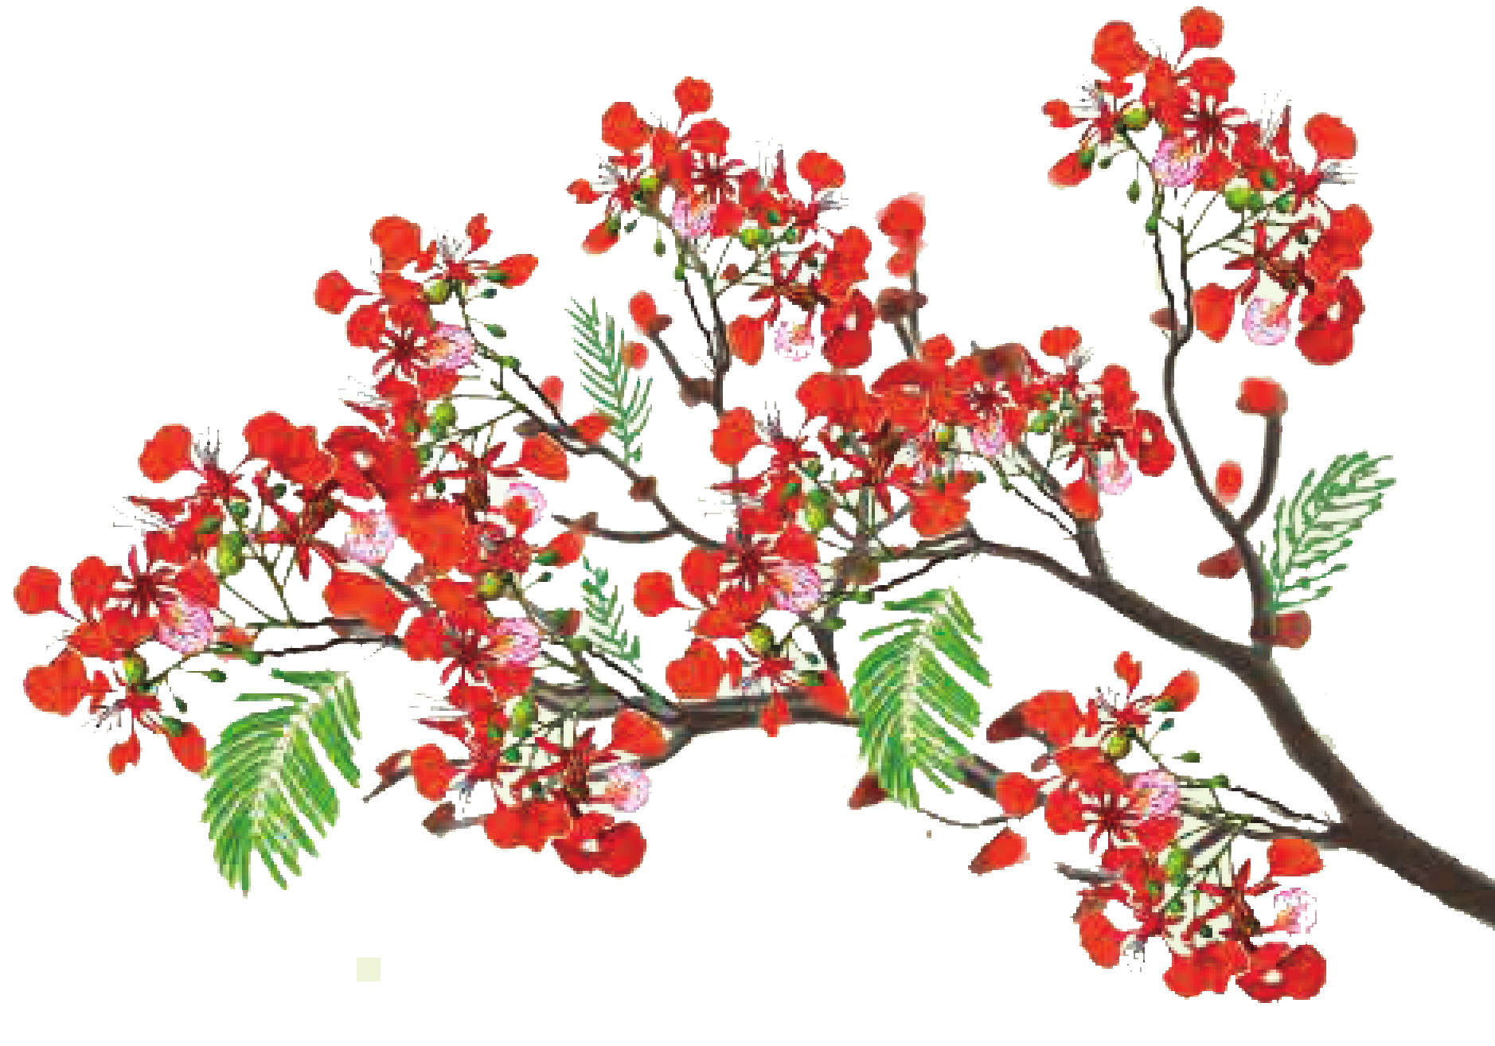

TIẾT 33
NGHE NHẠC: KHÚC CA VÀO HÈ
TỔ CHỨC HOẠT ĐỘNG VẬN DỤNG SÁNG TẠO

Slide 3

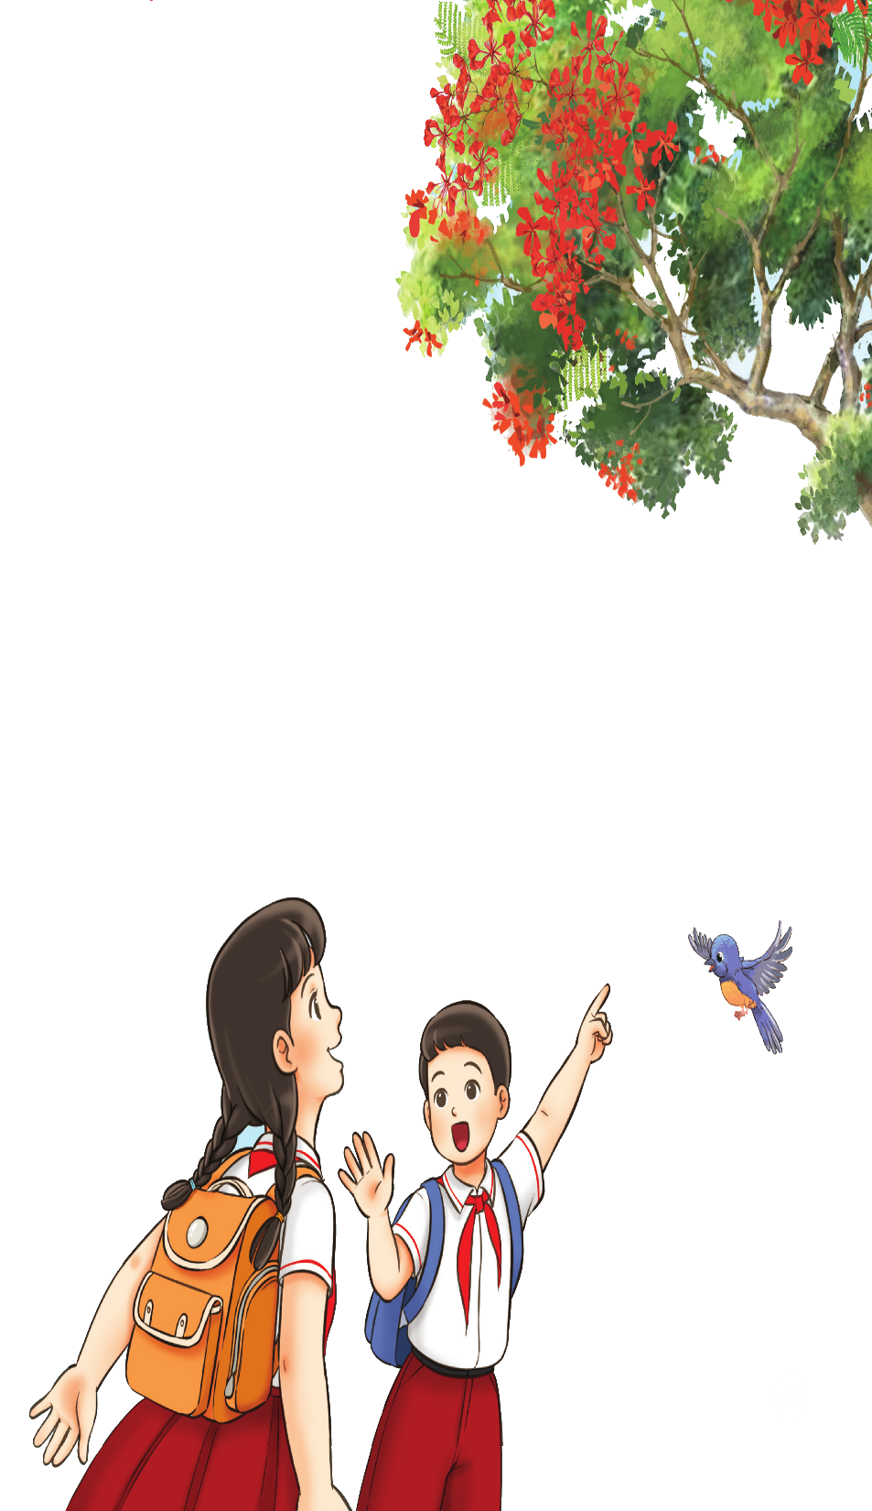
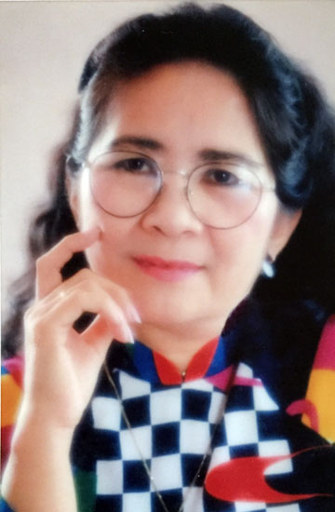

Hình thành kiến thức mới
Giới thiệu tác giả
Nhạc sĩ Trương Tuyết Mai sinh năm 1944, là người con của quê hương Phú Yên. Bà là một trong những nữ nhạc sĩ không chỉ sáng tác các ca khúc, hợp xướng mà còn sáng tác các thể loại thơ và văn xuôi. Khúc ca chào hè là một trong những sáng tác hay của nhạc sĩ dành cho lứa tuổi thiếu nhi.
Bài hát Không Gian Xanh của nhạc sĩ Nguyễn Đức Hiệt đạt giải hai trong cuộc thi sáng tác về môi trường, bài hát thể hiện niềm vui hân hoan của các bạn nhỏ khi được bước trên những con đường con phố xanh sạch đẹp. Bài hát chính là một thông điệp truyền tải đến cho chúng ta cần phải giữ gìn và bảo vệ thiên nhiên, thân thiện với môi trường.

Slide 4
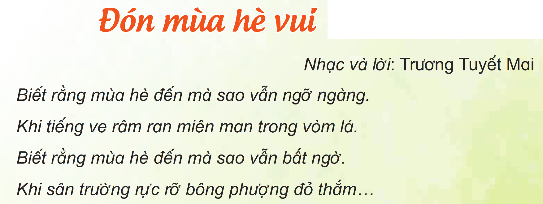
Đọc lời
Khúc ca vào hè

Slide 5

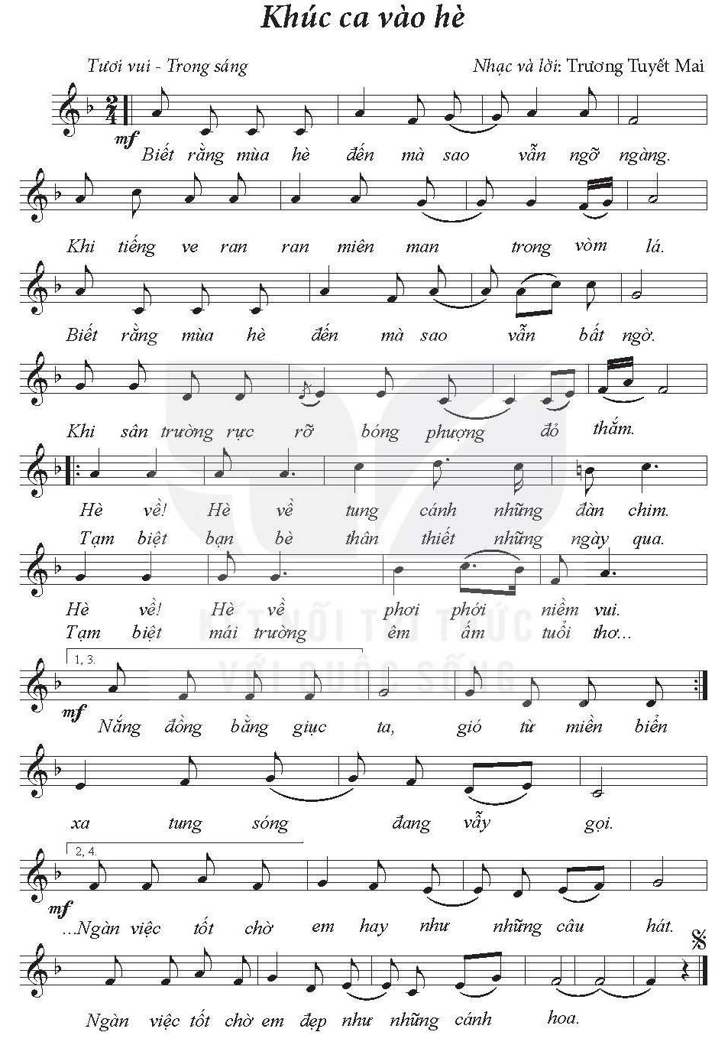

Nghe và cảm nhận bài hát
Khúc ca vào hè
Em cảm nhận như thế nào sau khi nghe bài hát Khúc ca vào hè
Vui tươi, nhanh
Em hãy kể tên các bài hát về mùa hè đã học ở các lớp 1,2,3 và các bài em tự nghe hoặc biết qua các kênh thông tin khác
Ngày hè vui, Hè về vui quá, Em yêu mùa hè quê em, Mưa hè.

Slide 6
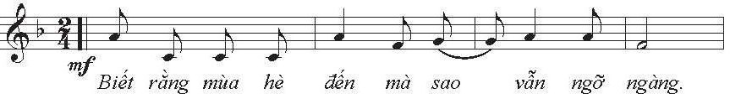

Luyện tập
Gõ đệm theo nhịp bài hát Khúc ca vào hè

Slide 7


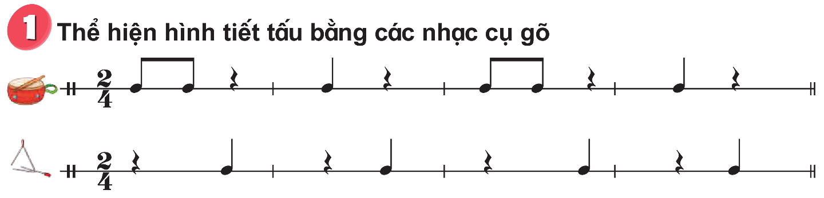
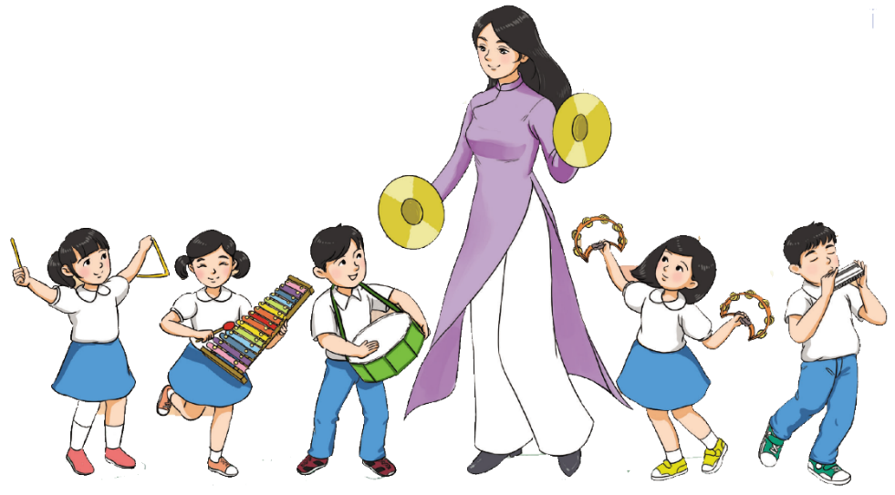
Vận dung-Trải nghiệm

Slide 8
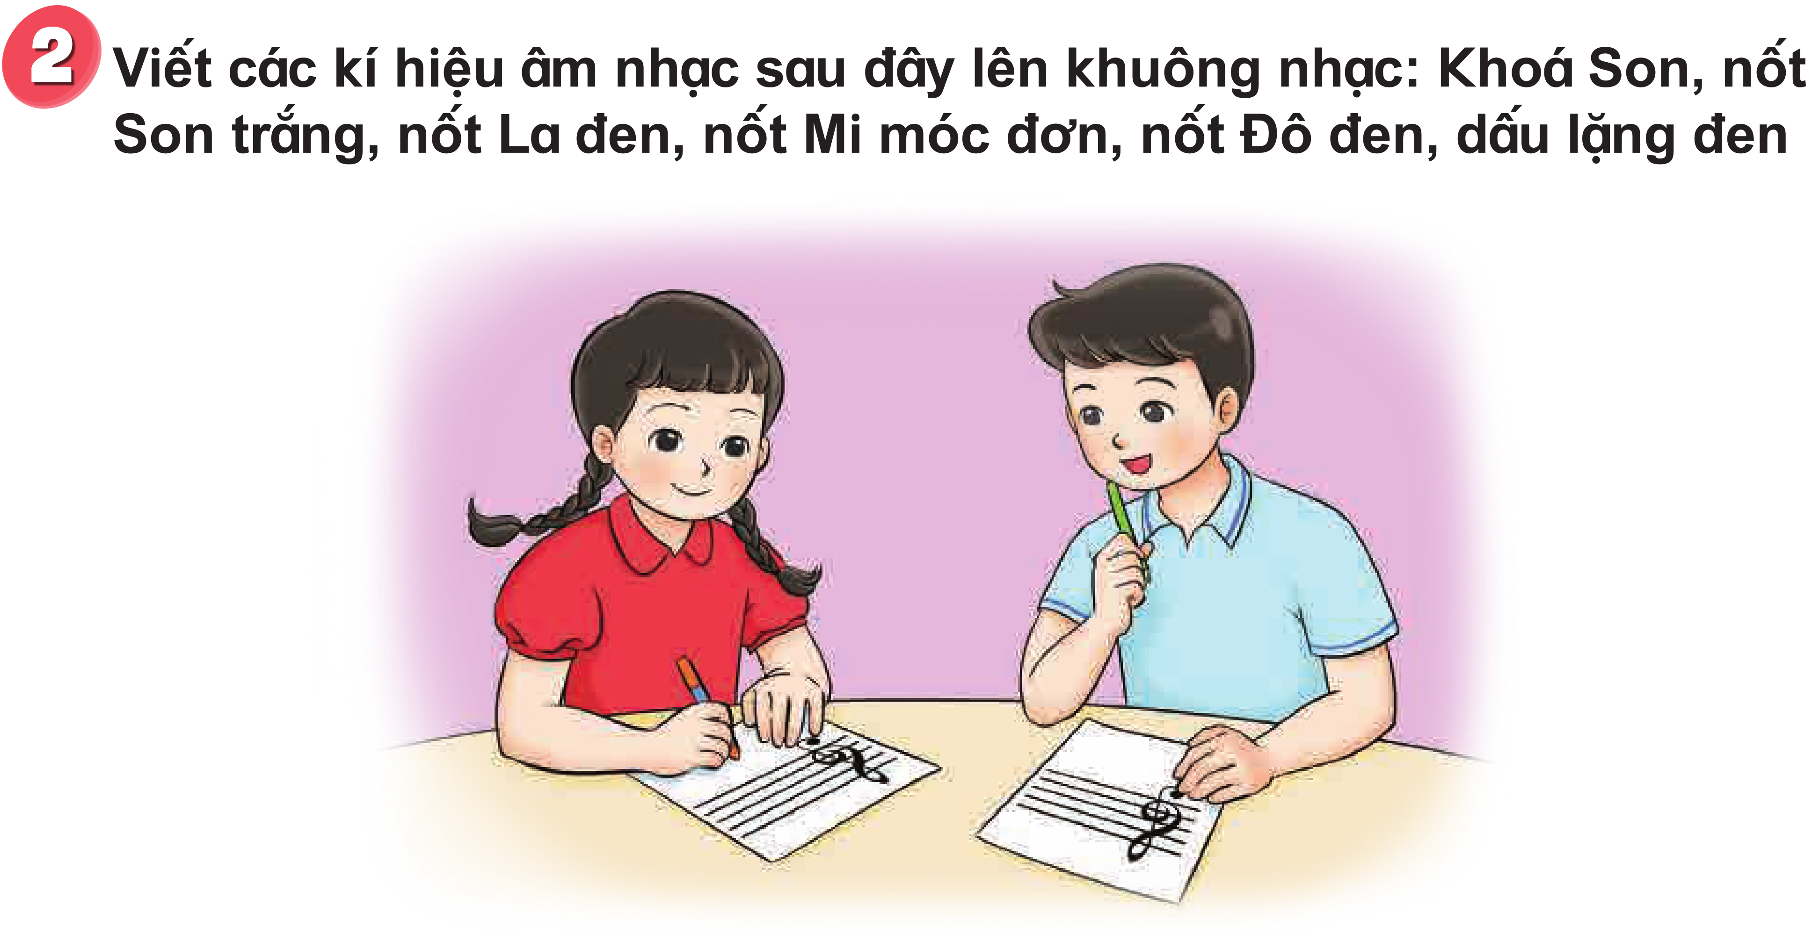


Slide 9
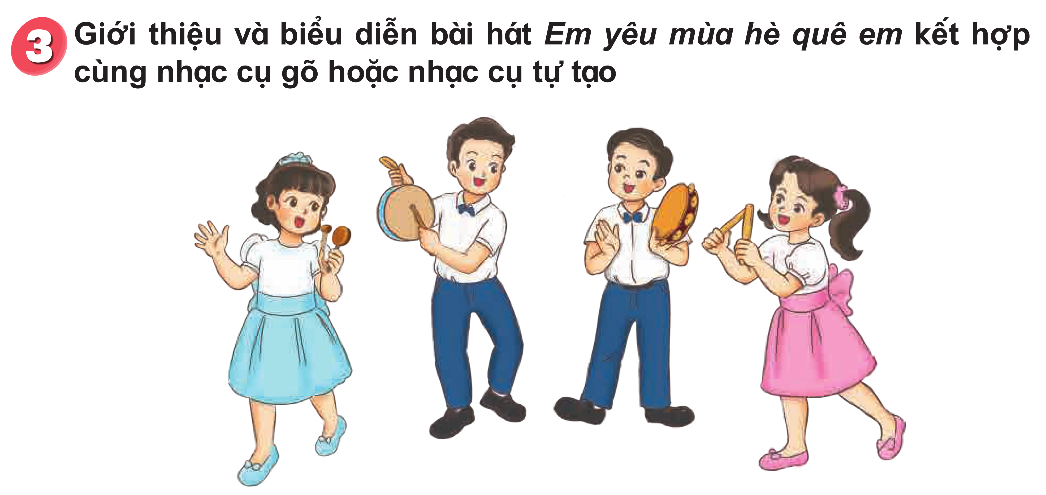
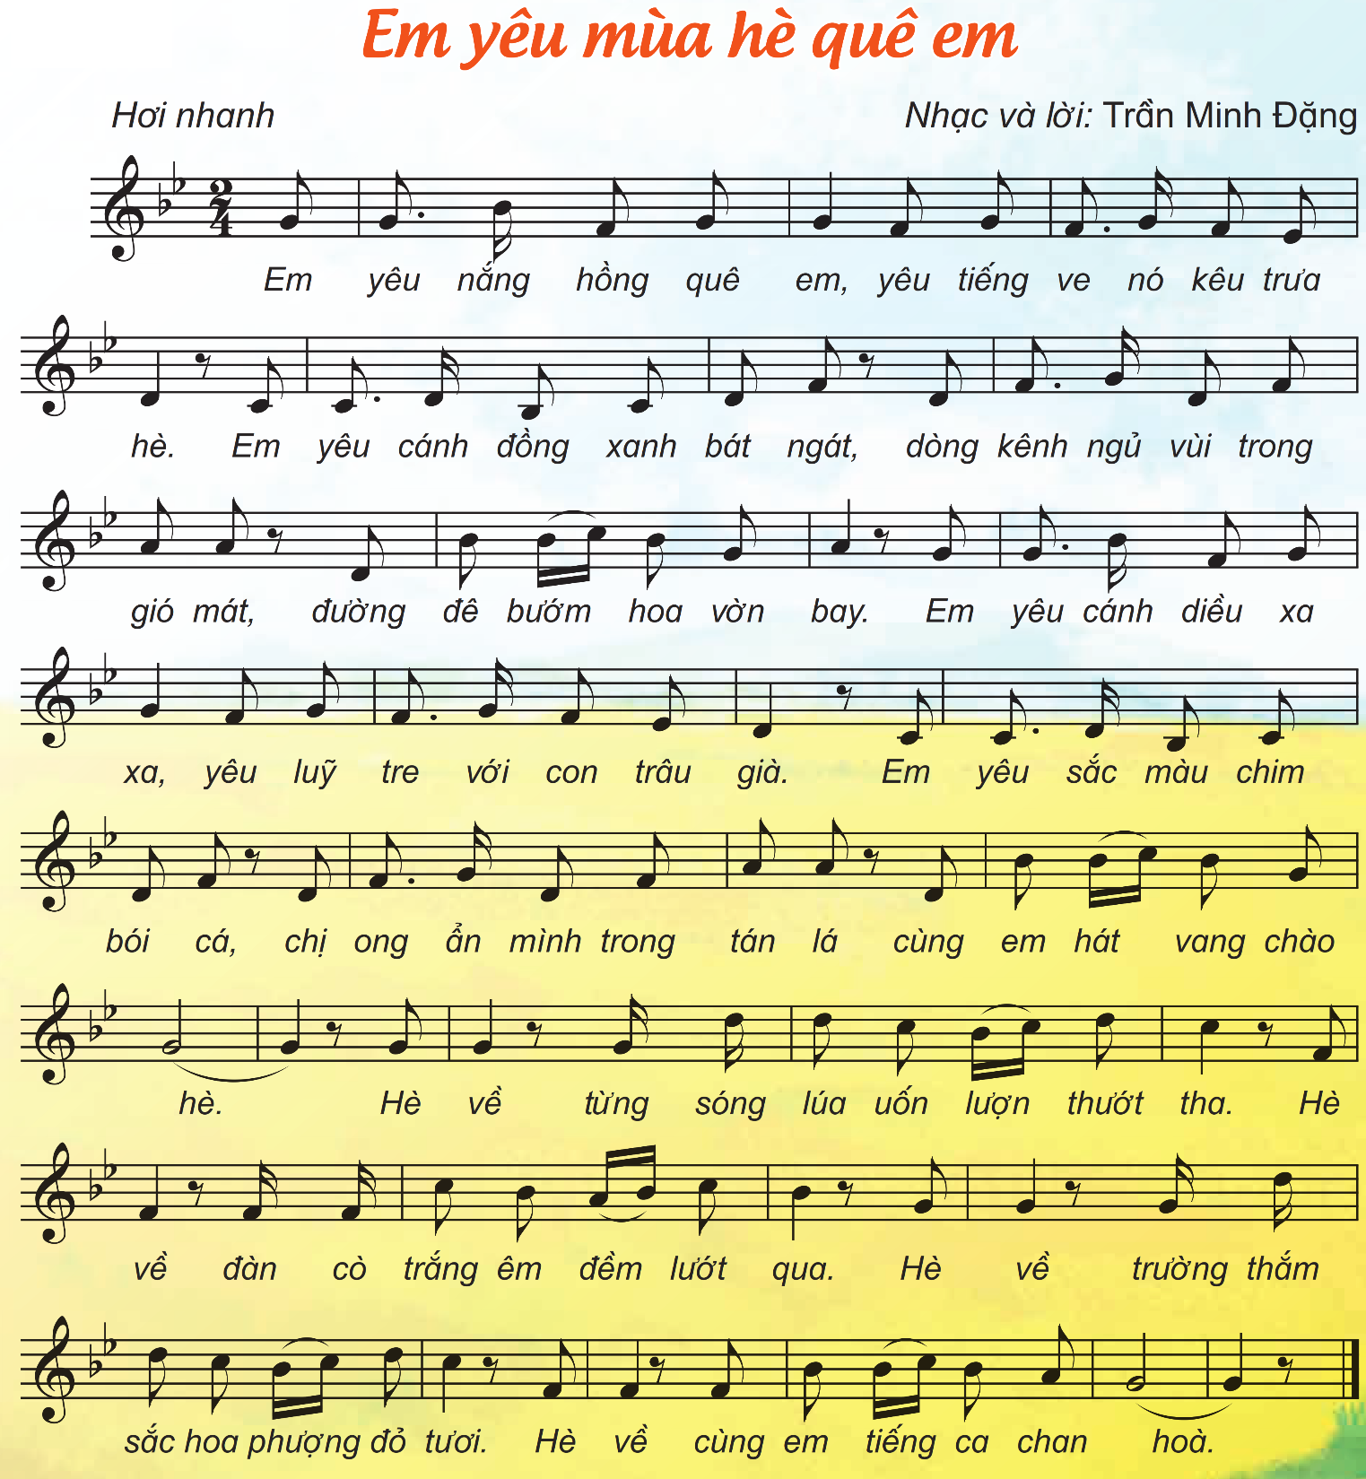

Slide 10



Chúc quý thầy cô mạnh khỏe
Các em học sinh chăm ngoan học giỏi

